Slide 1
20. Прямоугольная система координат

Slide 2
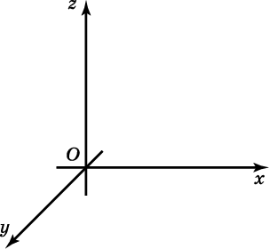
Прямоугольной системой координат в пространстве называется тройка взаимно перпендикулярных координатных прямых с общим началом координат. Общее начало координат обозначается буквой O, а координатные прямые обозначаются Ox, Oy, Oz и называются соответственно осью абсцисс, осью ординат и осью аппликат. Плоскости, проходящие через пары координатных прямых, называются координатными плоскостями и обозначаются Oxy, Oxz и Oyz соответственно.

Slide 3
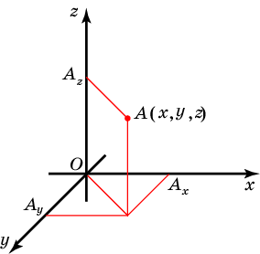
Координаты точки
Пусть A - произвольная точка пространства, в котором выбрана прямоугольная система координат. Через точку A проведем плоскость, перпендикулярную оси Ox, и точку ее пересечения с осью Ox обозначим Ax. Координата этой точки на оси Ox называется абсциссой точки A и обозначается x. Аналогично на осях Oy и Oz определяются точки Ay и Az, координаты которых называются соответственно ординатой и аппликатой точки A и обозначаются y и z соответственно. Тройка чисел (x, y, z) называется координатами точки A в пространстве.

Slide 4
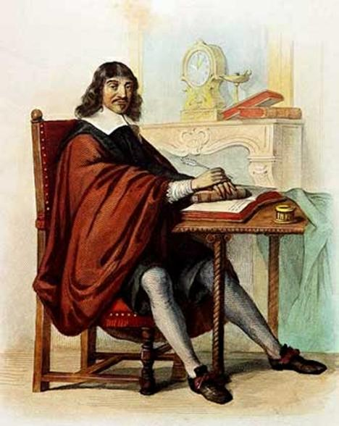
Р. Декарт
Впервые прямоугольные координаты были введены Р. Декартом (1596-1650), поэтому прямоугольную систему координат называют также декартовой системой координат, а сами координаты – декартовыми координатами. Введение прямоугольных координат на плоскости позволило свести многие геометрические задачи к чисто алгебраическим и, наоборот, алгебраические задачи – к геометрическим. Метод, основанный на этом, называется методом координат.
Notes:
В режиме слайдов ответы появляются после кликанья мышкой

Slide 5
Упражнение 1
Найдите координаты ортогональных проекций точек A(1, 3, 4) и B(5, -6, 2) на: а) плоскость Oxy; б) плоскость Oyz; в) ось Ox; г) ось Oz.
Ответ: а) (1, 3, 0), (5, -6, 0); б) (0, 3, 4), (0, -6, 2); в) (1, 0, 0), (5, 0, 0); г) (0, 0, 4), (0, 0, 2).
Notes:
В режиме слайдов ответ появляется после кликанья мышкой

Slide 6
Упражнение 2
Что представляет собой геометрическое место точек пространства, для которых: а) первая координата равна нулю; б) вторая координата равна нулю; в) третья координата равна нулю; г) первая и вторая координаты равны нулю; д) первая и третья координаты равны нулю; е) вторая и третья координаты равны нулю; ж) все координаты равны нулю?
Ответ: а) Плоскость Oyz;
б) плоскость Oxz;
в) плоскость Oxy;
г) ось Oz;
д) ось Oy;
е) ось Ox;
ж) начало координат.
Notes:
В режиме слайдов ответ появляется после кликанья мышкой

Slide 7
Упражнение 3
На каком расстоянии находится точка A(1, -2, 3) от координатной плоскости: а) Oxy; б) Oxz; в) Oyz?
Ответ: а) 3;
б) 2;
в) 1.
Notes:
В режиме слайдов ответ появляется после кликанья мышкой

Slide 8

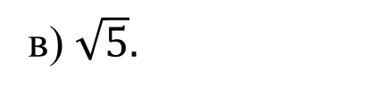
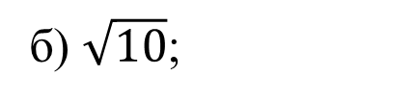
Упражнение 4
На каком расстоянии находится точка A(1, -2, 3) от координатной прямой: а) Ox; б) Oy; в) Oz?
Ответ: а) $\sqrt{13}$;
б) $\sqrt{10}$;
в) $\sqrt{5}.$
Notes:
В режиме слайдов ответ появляется после кликанья мышкой

Slide 9
Упражнение 5
Каким является геометрическое место точек пространства, для которых: а) первая координата равна единице; б) первая и вторая координаты равны единице?
Ответ: а) Плоскость, параллельная плоскости Oyz и проходящая через точку (1, 0, 0);
б) прямая, параллельная оси Oz и и проходящая через точку (1, 1, 0).
Notes:
В режиме слайдов ответ появляется после кликанья мышкой

Slide 10
Упражнение 6
Какому условию удовлетворяют координаты точек пространства, одинаково удаленные от: а) двух координатных плоскостей Oxy, Oyz; б) всех трёх координатных плоскостей?
Ответ: а) z=x;
б) x=y=z.
Notes:
В режиме слайдов ответ появляется после кликанья мышкой

Slide 11
Упражнение 7
Точка A имеет координаты (x, y, z). Найдите координаты симметричной точки относительно: а) координатных плоскостей; б) координатных прямых; в) начала координат.
Ответ: а) (-x, y, z), (x, -y, z), (x, y, -z);
б) (-x, -y, z), (-x, y, -z), (x, -y, -z);
в) (-x, -y, -z).
Notes:
В режиме слайдов ответ появляется после кликанья мышкой

Slide 12
Упражнение 8
Найдите координаты середины C отрезка AB, если A(x₁, y₁, z₁) и B(x₂, y₂, z₂).
Ответ: $C\left(\frac{x_{1}+x_{2}}{2},\frac{y_{1}+y_{2}}{2},\frac{z_{1}+z_{2}}{2}\right)$.
Notes:
В режиме слайдов ответ появляется после кликанья мышкой

Slide 13
Упражнение 9
Найдите координаты середины отрезка: а) AB, если A(1, 2, 3) и B(-1, 0, 1); б) CD, если C(3, 3, 0) и D(3, -1, 2).
Ответ: а) (1, 1, 2);
б) (3, 1, 1).
Notes:
В режиме слайдов ответ появляется после кликанья мышкой

Slide 14
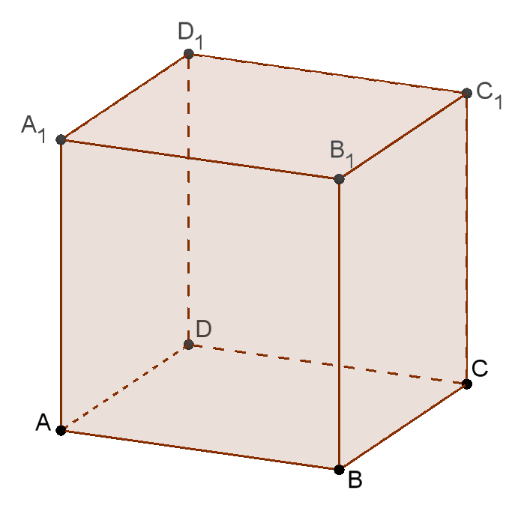
Упражнение 10
Единичный куб ABCDA₁B₁C₁D₁ помещен в прямоугольную систему координат так, что вершина D расположена в начале координат, а рёбра CD, AD, DD₁ – на осях координат соответственно Ox, Oy, Oz. Найдите координаты всех вершин куба.
Ответ: A(0, 1, 0), B(1, 1, 0), C(1, 0, 0), D(0, 0, 0), A₁(0, 1, 1), B₁(1, 1, 1), C₁(1, 0, 1), D₁(0, 0, 1).
Notes:
В режиме слайдов ответ появляется после кликанья мышкой

Slide 15
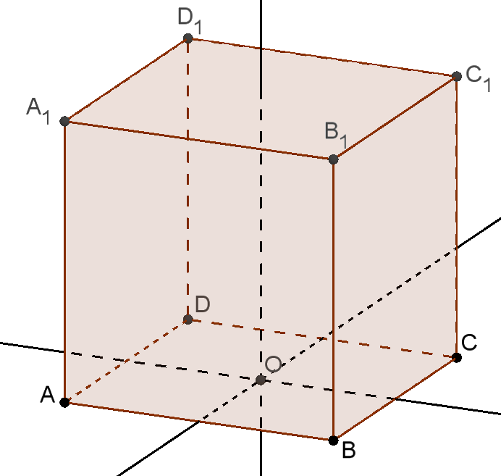
Упражнение 11
Куб ABCDA₁B₁C₁D₁, рёбра которого равны 2, помещен в прямоугольную систему координат так, что началом координат является центр грани ABCD куба, а рёбра CD, AD, DD₁ параллельны осям координат Ox, Oy, Oz. Найдите координаты вершин куба.
Ответ: A(-1, 1, 0)B(1, 1, 0), C(1, -1, 0), D(-1, -1, 0), A₁(-1, 1, 2), B₁(1, 1, 2), C₁(1, -1, 2), D₁(-1, -1, 2).
Notes:
В режиме слайдов ответ появляется после кликанья мышкой

Slide 16
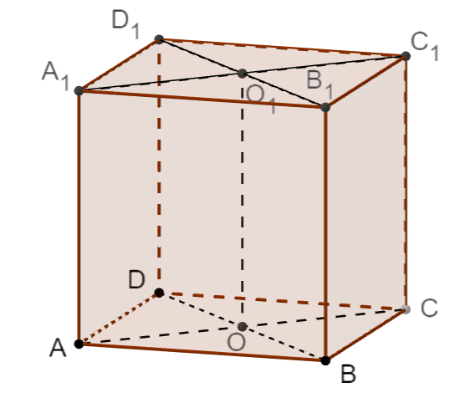
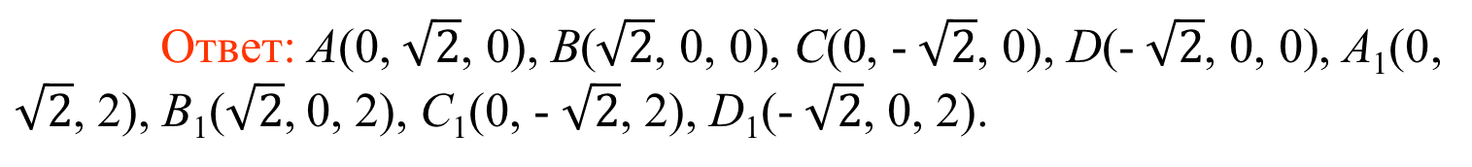
Упражнение 12
Куб ABCDA₁B₁C₁D₁, рёбра которого равны 2, помещен в прямоугольную систему координат так, что началом координат является центр O грани ABCD куба, а диагонали BD, AC этой грани лежат на осях координат Ox, Oy. Найдите координаты вершин куба.
Ответ: A(0, $\sqrt{2}$, 0), B($\sqrt{2}$, 0, 0), C(0, - $\sqrt{2}$, 0), D(- $\sqrt{2}$, 0, 0), A₁(0, $\sqrt{2}$, 2), B₁($\sqrt{2}$, 0, 2), C₁(0, - $\sqrt{2}$, 2), D₁(- $\sqrt{2}$, 0, 2).
Notes:
В режиме слайдов ответ появляется после кликанья мышкой

Slide 17
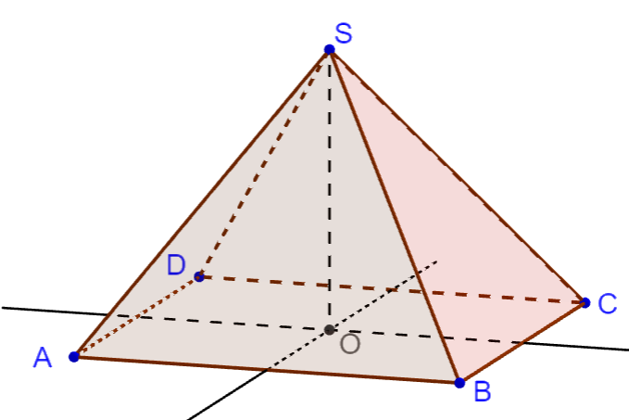
Упражнение 13
В правильной четырёхугольной пирамиде SABCD стороны основания и высота равны 2. Центр O основания расположен в начале координат, вершина S – на оси аппликат, а рёбра CD, AD параллельны осям координат Ox, Oy. Найдите координаты вершин пирамиды.
Ответ: A(-1, 1, 0), B(1, 1, 0), C(1, -1, 0), D(-1, -1, 0), S(0, 0, 2).
Notes:
В режиме слайдов ответ появляется после кликанья мышкой

Slide 18
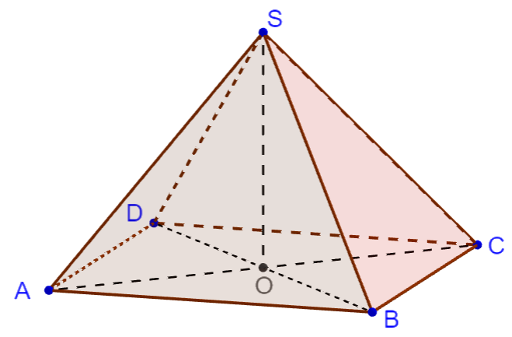
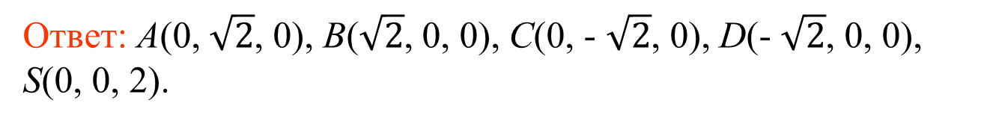
Упражнение 14
В правильной четырёхугольной пирамиде SABCD стороны основания и высота равны 2. Центр O основания расположен в начале координат, вершина S – на оси аппликат, а отрезки BD, AC – на осях координат Ox, Oy. Найдите координаты вершин пирамиды.
Ответ: A(0, $\sqrt{2}$, 0), B($\sqrt{2}$, 0, 0), C(0, - $\sqrt{2}$, 0), D(- $\sqrt{2}$, 0, 0), S(0, 0, 2).
Notes:
В режиме слайдов ответ появляется после кликанья мышкой

Slide 19
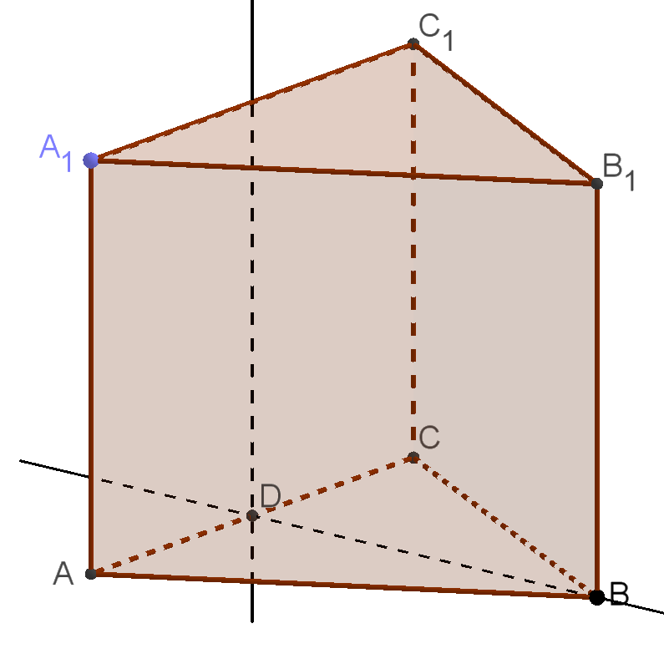
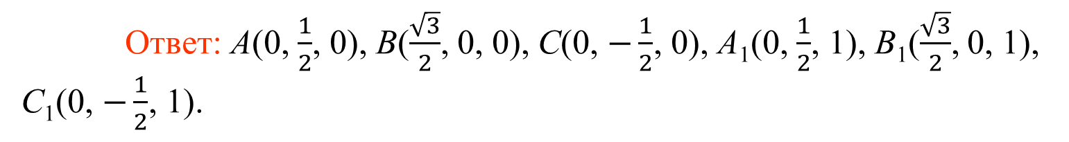
Упражнение 15
Правильная треугольная призма ABCA₁B₁C₁, все рёбра которой равны 1, помещена в прямоугольную систему координат так, что середина D ребра AC является началом координат, вершины B и A лежат соответственно на оси абсцисс и оси ординат Найдите координаты вершин этой призмы.
Ответ: A(0, $\frac{1}{2}$, 0), B($\frac{\sqrt{3}}{2}$, 0, 0), C(0, $−\frac{1}{2}$, 0), A₁(0, $\frac{1}{2}$, 1), B₁($\frac{\sqrt{3}}{2}$, 0, 1), C₁(0, $−\frac{1}{2}$, 1).
Notes:
В режиме слайдов ответ появляется после кликанья мышкой

Slide 20
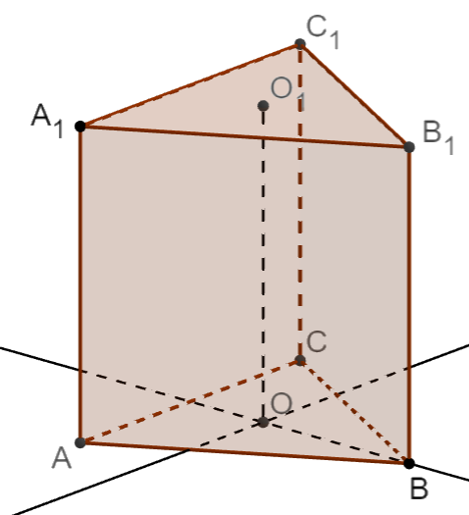
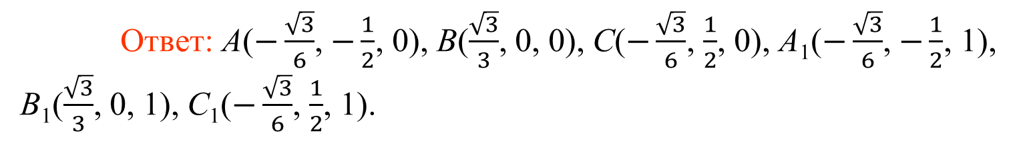
Упражнение 16
Правильная треугольная призма ABCA₁B₁C₁, все рёбра которой равны 1, помещена в прямоугольную систему координат так, что центр O основания ABC является началом координат, прямая OB лежит на оси абсцисс, прямая AC параллельна оси ординат. Найдите координаты вершин этой призмы.
Ответ: A($−\frac{\sqrt{3}}{6}$, $−\frac{1}{2}$, 0), B($\frac{\sqrt{3}}{3}$, 0, 0), C($−\frac{\sqrt{3}}{6}$, $\frac{1}{2}$, 0), A₁($−\frac{\sqrt{3}}{6}$, $−\frac{1}{2}$, 1), B₁($\frac{\sqrt{3}}{3}$, 0, 1), C₁($−\frac{\sqrt{3}}{6}$, $\frac{1}{2}$, 1).
Notes:
В режиме слайдов ответ появляется после кликанья мышкой

Slide 21
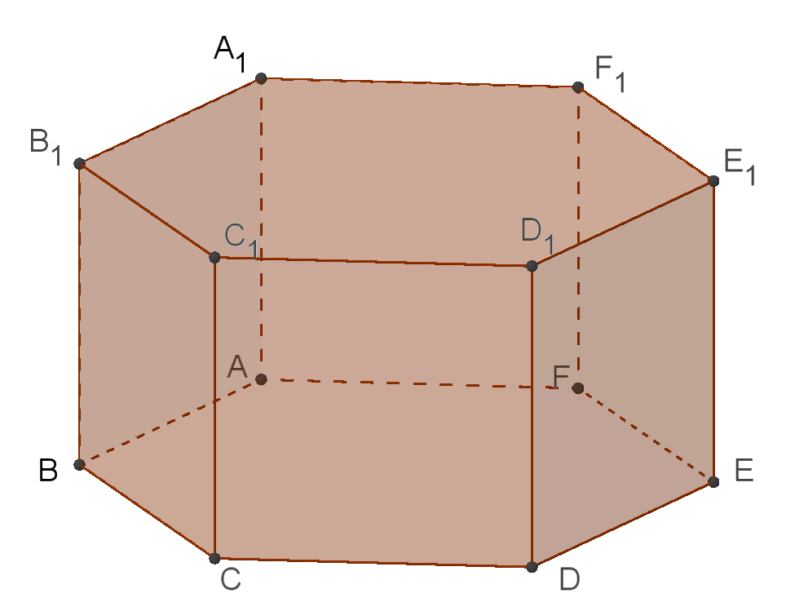
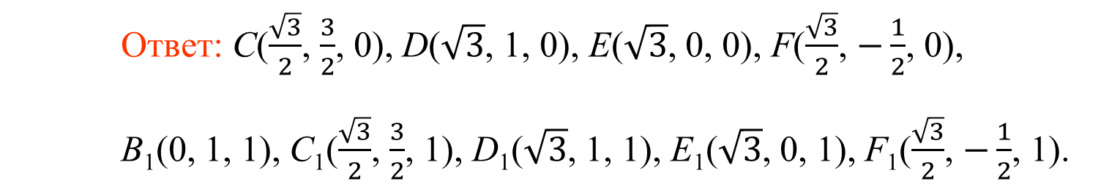
Упражнение 17
В правильной шестиугольной призме все рёбра равны 1. Вершины A, B, A₁ имеют координаты соответственно (0, 0, 0), (0, 1, 0), (0, 0, 1). Найдите координаты остальных вершин.
Ответ: C($\frac{\sqrt{3}}{2}$, $\frac{3}{2}$, 0), D($\sqrt{3}$, 1, 0), E($\sqrt{3}$, 0, 0), F($\frac{\sqrt{3}}{2}$, $−\frac{1}{2}$, 0),
B₁(0, 1, 1), C₁($\frac{\sqrt{3}}{2}$, $\frac{3}{2}$, 1), D₁($\sqrt{3}$, 1, 1), E₁($\sqrt{3}$, 0, 1), F₁($\frac{\sqrt{3}}{2}$, $−\frac{1}{2}$, 1).
Notes:
В режиме слайдов ответ появляется после кликанья мышкой

Slide 22
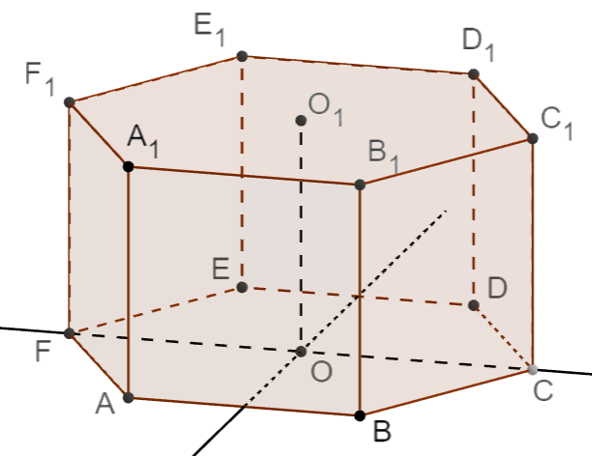
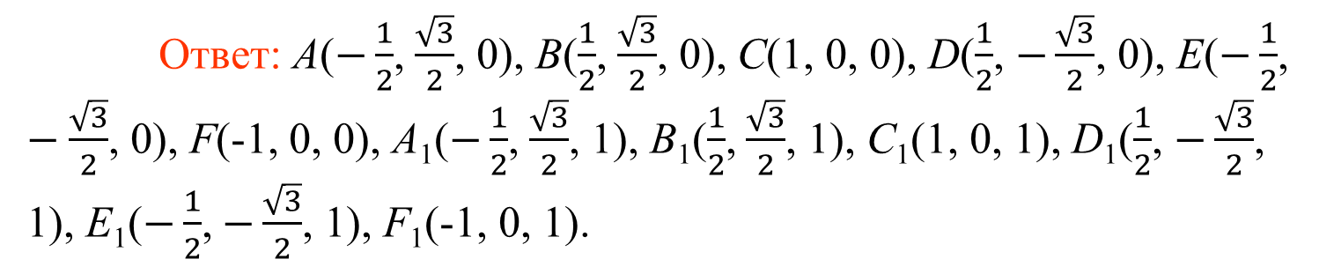
Упражнение 18
Правильная шестиугольная призма ABCDEFA₁B₁C₁D₁E₁F₁, все рёбра которой равны 1, помещена в прямоугольную систему координат так, что центр O основания ABCDEF является началом координат, прямая OC лежит на оси абсцисс, прямая BD параллельна оси ординат. Найдите координаты вершин этой призмы.
Ответ: A($−\frac{1}{2}$, $\frac{\sqrt{3}}{2}$, 0), B($\frac{1}{2}$, $\frac{\sqrt{3}}{2}$, 0), C(1, 0, 0), D($\frac{1}{2}$, $−\frac{\sqrt{3}}{2}$, 0), E($−\frac{1}{2}$, $−\frac{\sqrt{3}}{2}$, 0), F(-1, 0, 0), A₁($−\frac{1}{2}$, $\frac{\sqrt{3}}{2}$, 1), B₁($\frac{1}{2}$, $\frac{\sqrt{3}}{2}$, 1), C₁(1, 0, 1), D₁($\frac{1}{2}$, $−\frac{\sqrt{3}}{2}$, 1), E₁($−\frac{1}{2}$, $−\frac{\sqrt{3}}{2}$, 1), F₁(-1, 0, 1).
Notes:
В режиме слайдов ответ появляется после кликанья мышкой

Slide 23
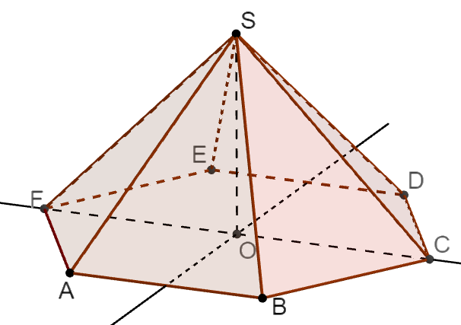
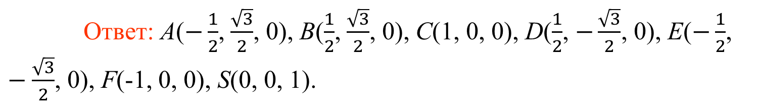
Упражнение 19
Правильная шестиугольная пирамида SABCDEF, стороны основания которой и высота равны 1, помещена в прямоугольную систему координат так, что центр O основания ABCDEF является началом координат, прямая OC лежит на оси абсцисс, прямая BD параллельна оси ординат. Найдите координаты вершин этой пирамиды.
Ответ: A($−\frac{1}{2}$, $\frac{\sqrt{3}}{2}$, 0), B($\frac{1}{2}$, $\frac{\sqrt{3}}{2}$, 0), C(1, 0, 0), D($\frac{1}{2}$, $−\frac{\sqrt{3}}{2}$, 0), E($−\frac{1}{2}$, $−\frac{\sqrt{3}}{2}$, 0), F(-1, 0, 0), S(0, 0, 1).
Notes:
В режиме слайдов ответ появляется после кликанья мышкой

